Slide 1

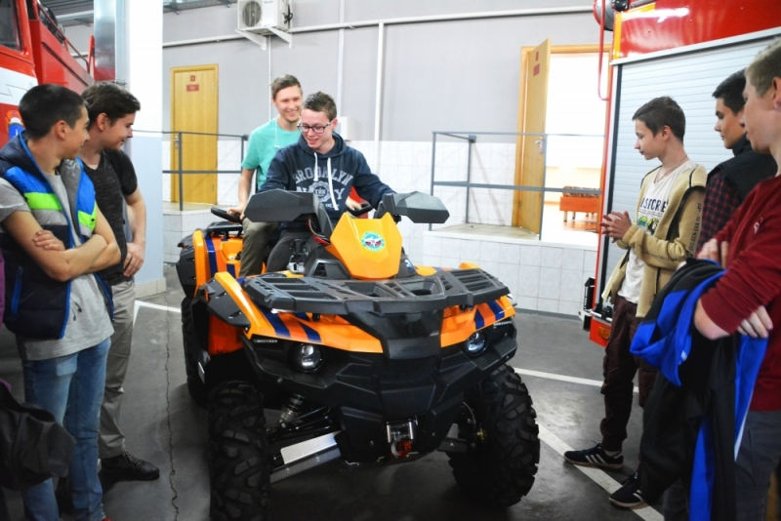
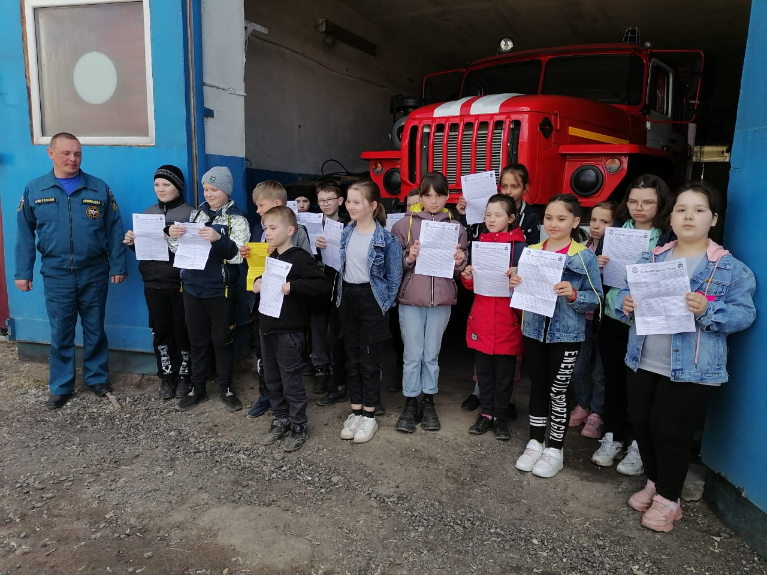
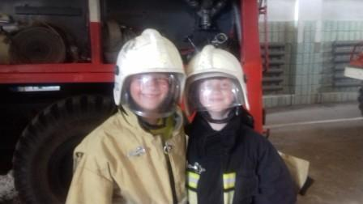
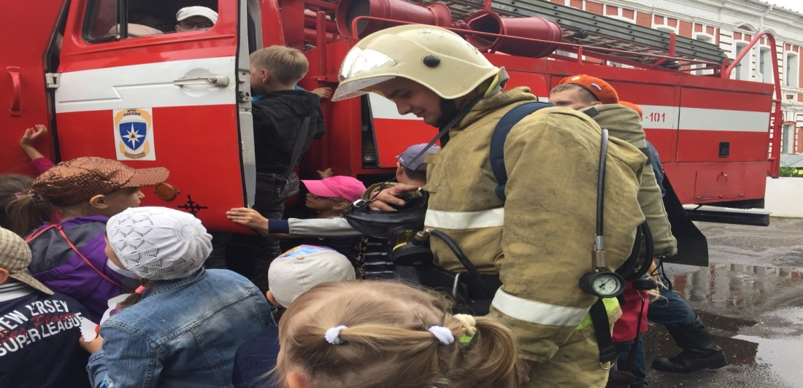
Проведение Дней открытых дверей в пожарно-спасательных частях
Тверского пожарно-спасательного гарнизона
1
Notes:
1

